Slide 1
Определение качества вина на основе данных физико-химических тестов
Недопекин Валерий Олегович
Продвинутые методы машинного обучения

Slide 2
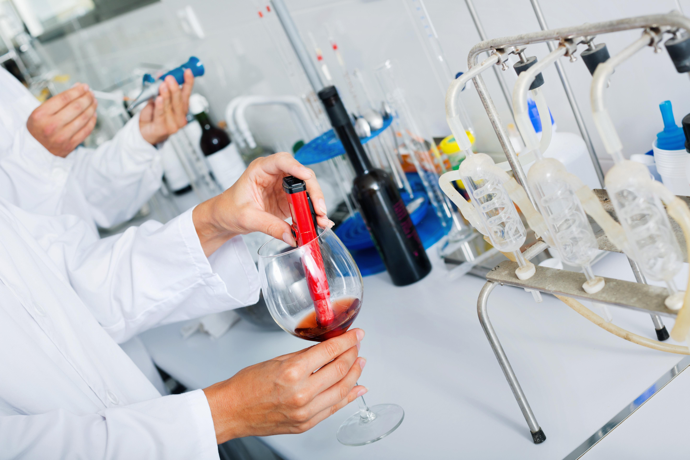
Актуальность и постановка проблемы
Востребованность качественной продукции
Влияние на организм человека
Корреляция физ.-хим. свойств и вкуса
Улучшение моделей обучения
1
2
3
4

Slide 3
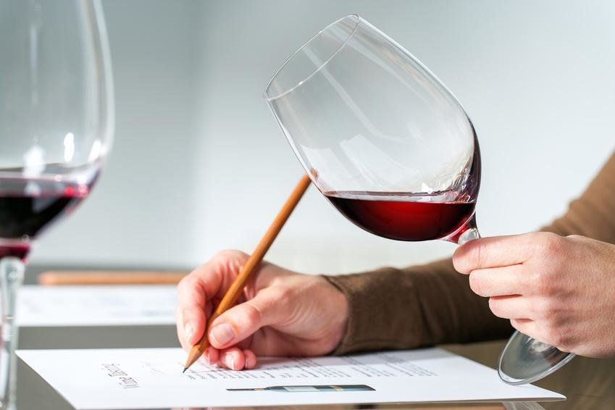
Цели и задачи работы; практическая значимость\возможности применения
Построение модели регрессии
Подбор подходящей модели машинного обучения
Определение факторов, влияющих на качество
Оптимизация производства

Slide 4

Методы, алгоритмы и инструменты, применяемые в работе
Методы:
DecisionTree
AdaBoostRegressor
PCA
Инструменты:
Pandas
Matplotlib
Numpy

Slide 5
Этапы работы
Предобработка исходных данных
DecisionTree
AdaBoostRegressor
Применение PCA
Анализ полученных результатов

Slide 6
Основные функции
pd.read_csv(‘winequality-red.csv’, delimiter=‘;’)
.dropna()
.drop_duplicates()
.fit(X_train, y_train)
cross_val_score(dtr, X_train, y_train, scoring='r2').mean()
Предобработка датасета
Обучение модели регрессии
Оценка качества модели (метрика R^2)

Slide 7
Основные функции
GridSearchCV()
pca = PCA()
pca.fit(X_scaled)
sns.boxplot(x='PCA', y='training_time', data= x_axis)
np.cumsum(pca.explained_variance_ratio_)
np.where(cum_variance >= 0.95)[0][0]+1
Определение оптимальных гиперпараметров
Применение PCA
Построение графиков
Оптимальное количество компонент

Slide 8
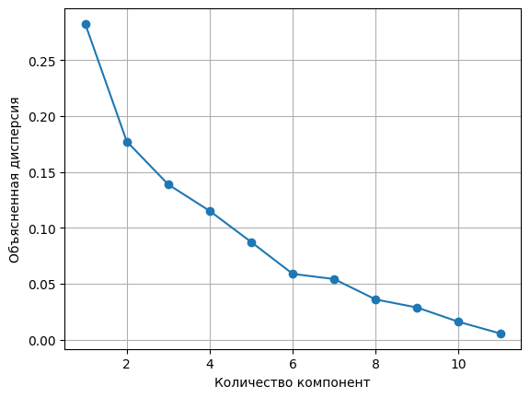
Метод PCA
Доля объясненной дисперсии

Slide 9
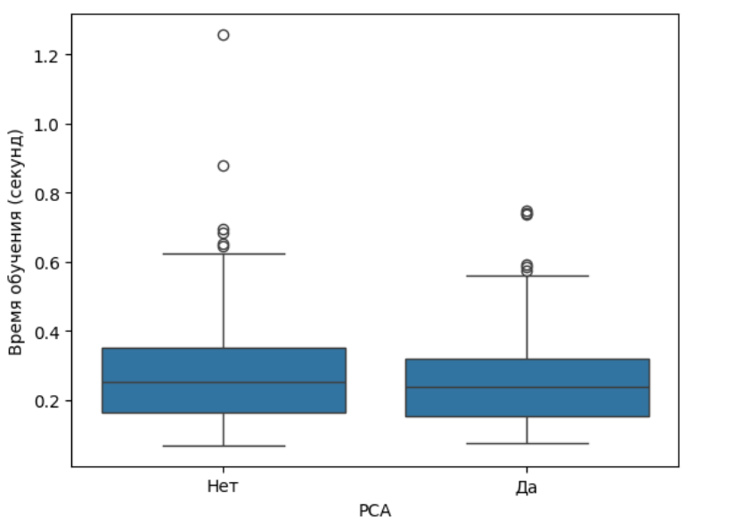
Применение PCA к AdaBoostRegressor

Slide 10

Заключение (выводы)
сделан акцент на возможности интеграции проекта\компонентов проекта;
предложены выводы, подведены итоги;
сделано короткое и запоминающееся высказывание в конце (по желанию).
Приемлемое время обучения
Низкая сложность интеграции
Метрика для AdaBoostRegressor с PCA = 0.43

